Slide 1
原子类型

Slide 2
CAS算法
CAS有3个操作数，内存值V，旧的预期值A，要修改的新值B。当且仅当预期值A和内存值V相同时，将内存值V修改为B，否则什么都不做。
Notes:
CAS通过调用JNI的代码实现的。JNI:Java Native Interface为JAVA本地调用，允许java调用其他语言。
而compareAndSwapInt就是借助C来调用CPU底层指令实现的。
关于CPU的锁有如下3种：
3.1 处理器自动保证基本内存操作的原子性
3.2 使用总线锁保证原子性
3.3 使用缓存锁保证原子性

Slide 3
java实现
基础类型
AtomicBoolean
AtomicInteger
AtomicLong
数组类型
AtomicIntegerArray
AtomicLongArray
AtomicReferenceArray
引用类型
AtomicReference
AtomicReferenceFieldUpdater
AtomicMarkableReference
更新字段
AtomicIntegerFieldUpdater
AtomicLongFieldUpdater
AtomicStampedReference
Notes:
保证线程安全的原因 基础类型volatile 其他类型为final

Slide 4
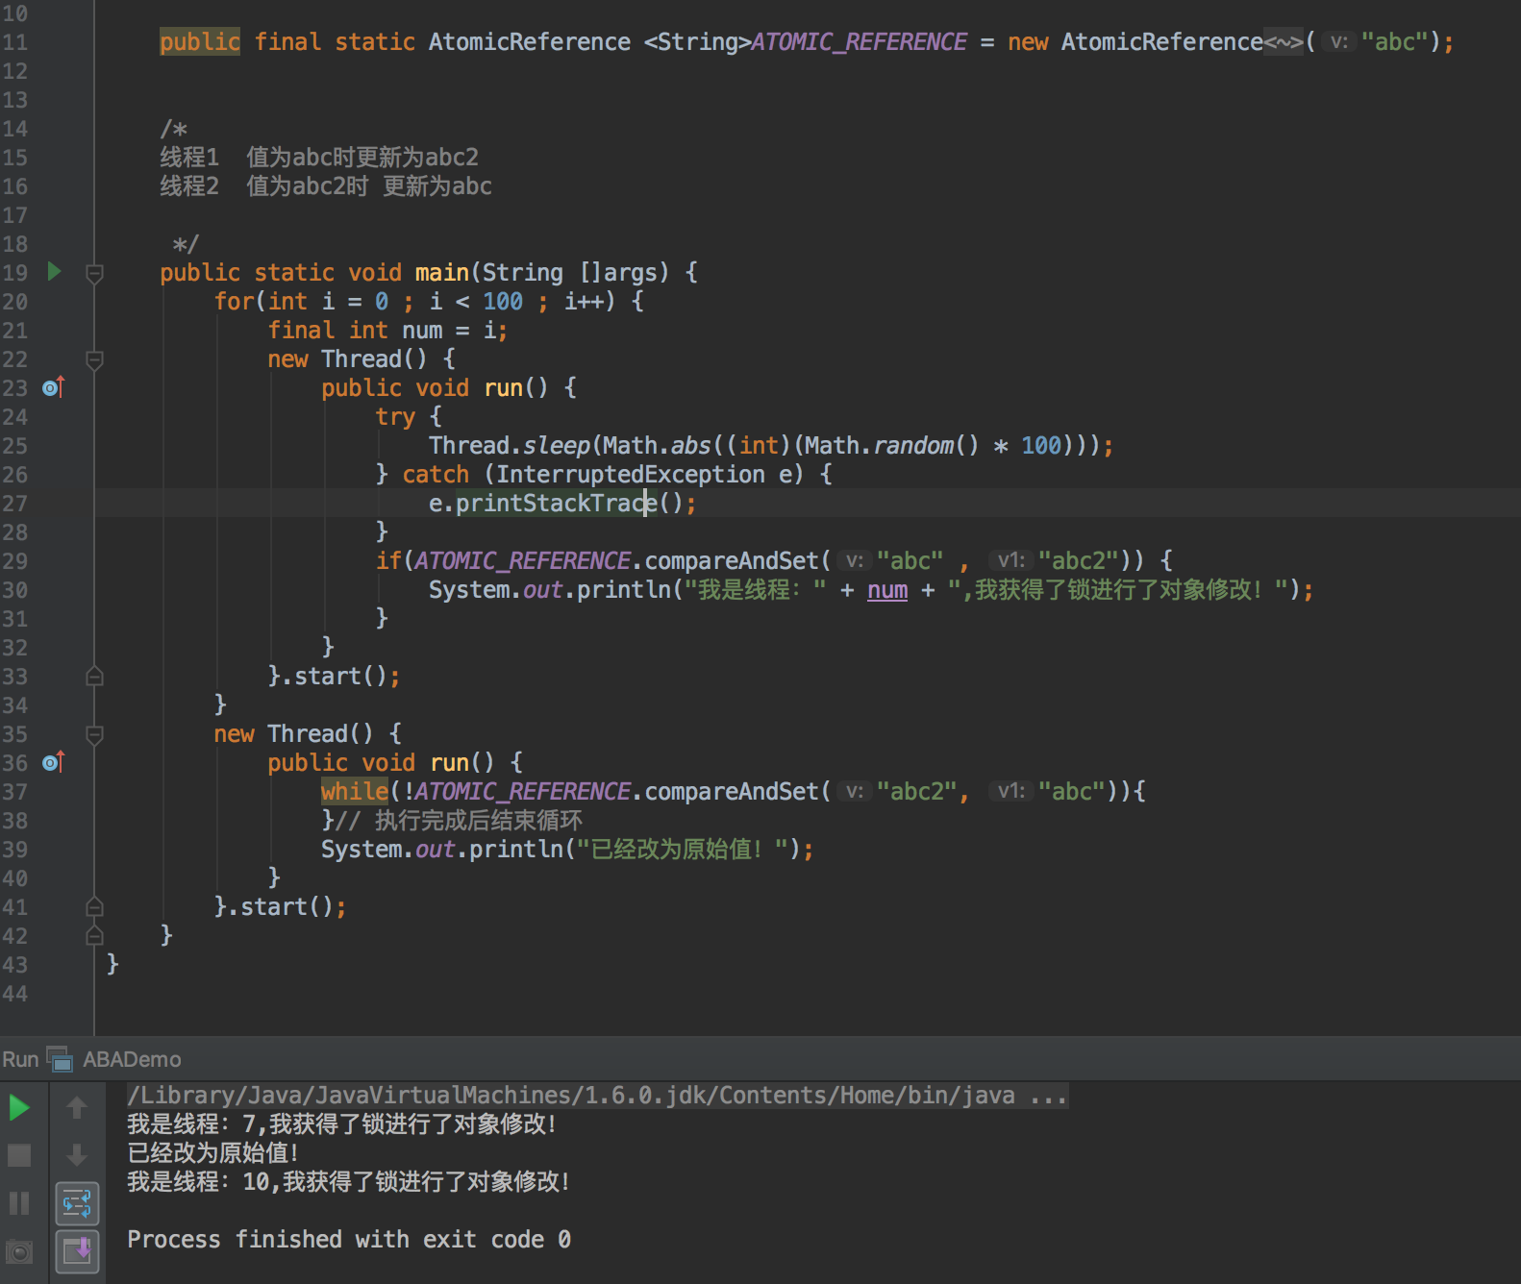
ABA问题
Notes:
ABA问题

Slide 5
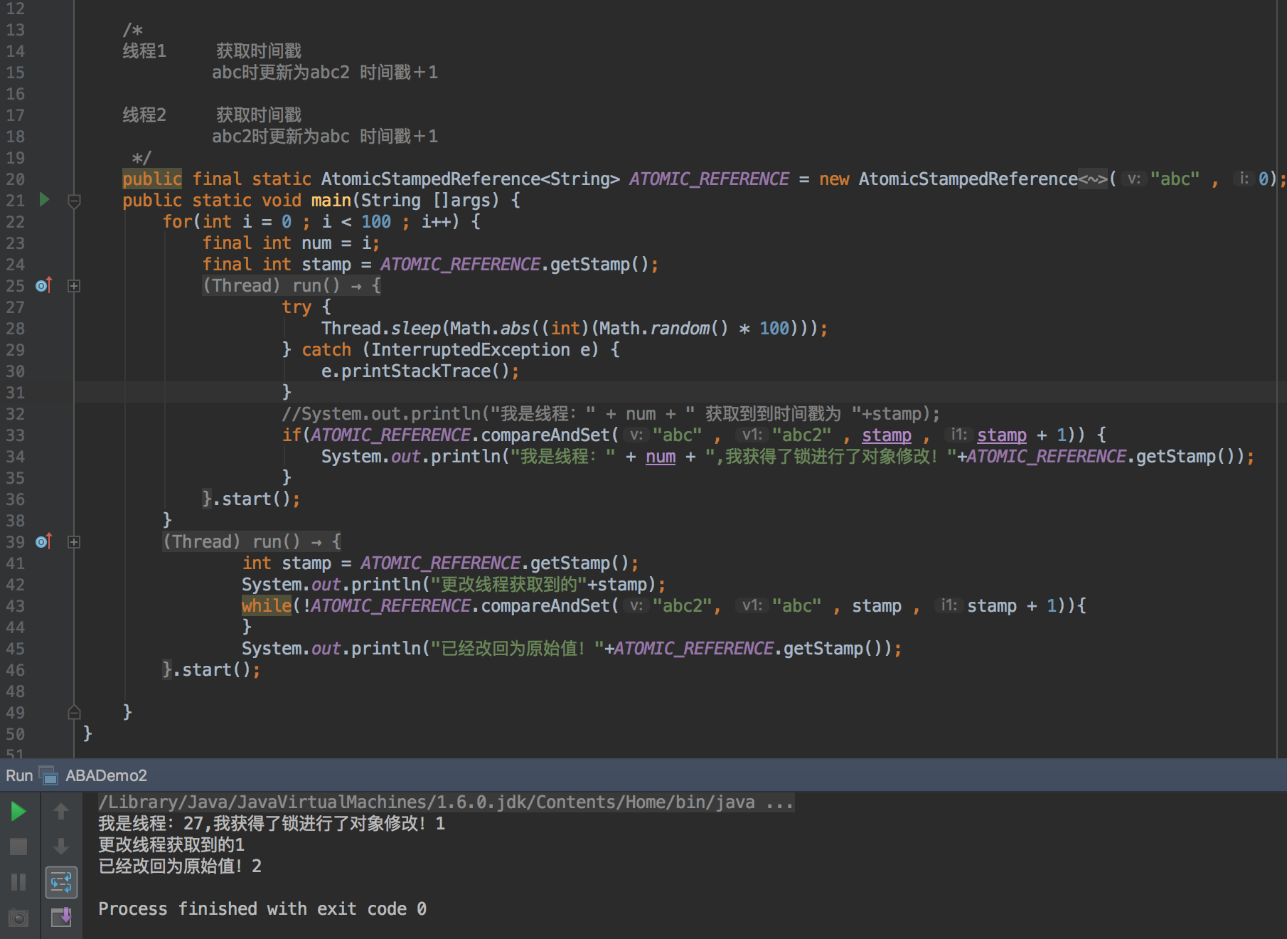
ABA问题2
Notes:
ABA问题解决方案 增加时间戳来处理

Slide 6
THANKS!

